Slide 1
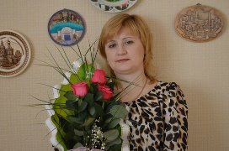
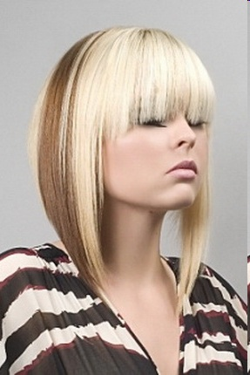
ПОРТФОЛИО
Павловой Натальи
Викторовны мастера производственного обучения
ГБПОУ СО «ОЛСТ и С»

Slide 2
Визитная карточка
Образование: специальное профессиональное ,высшее
Должность: мастер производственного обучения
Преподаваемый предмет: специальные предметы по парикмахерскому делу
Педагогический стаж: 3 года
Место работы: ГБПОУ СО «ОЛСТ и С»
Персональный мини- сайт: http://nsportal.ru/ pavlova-natali-viktorovna

Slide 3
Страницы портфолио
Общие сведения о преподавателе
Результаты педагогической деятельности
Научно – методическая деятельность
Внеурочная деятельность по предмету
Учебно– материальная база

Slide 4
Повышение квалификации
полный курс теоретической и практической подготовки в Образовательном центре «Успех» по программе «Парикмахерское дело» 2013г.,
в ноябре 2014 прошла обучение повышения квалификации в Государственном автономном учреждении дополнительного профессионального образования «Саратовский областной институт развития образования» по дополнительной профессиональной программе «Инновационные тенденции в профессиональном образовании» в объёме 72 часов.

Slide 5
Общепрофессиональные дисциплины результаты педагогической деятельности
 | 2011-2012 г | 2012-2013 г | 2013-2014 г
Качество знаний | 51% | 56% | 68%
Успеваемость | 100% | 100% | 100%

Slide 6
Использования различных образовательных технологий в образовательном процессе

Slide 7
Мои учащиеся конкурсы, олимпиады
Год | Группа | Ф.И. | Мероприятие | Уровень | Результа тивность
2012 | 17 17 27 | Куангалиева А. Ермакова В. Давлатова Д. | Конкурс рефератов | лицейский | 1 место 2 место 3 место
2013 | 27 37 37 | Строганова Н. Давлатова Д. Грибанова Т. | олимпиады | Лицейский | 1 место 2 место 3 место
2014 | 37 37 27 | Масленникова А. Строганова Н. Свитко М. | Конкурс исследовательских работ | Лицейский | 1 место 2 место 3 место

Slide 8
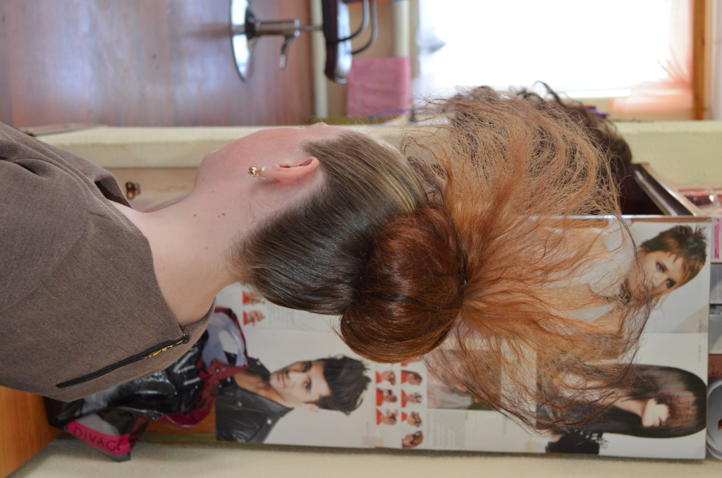
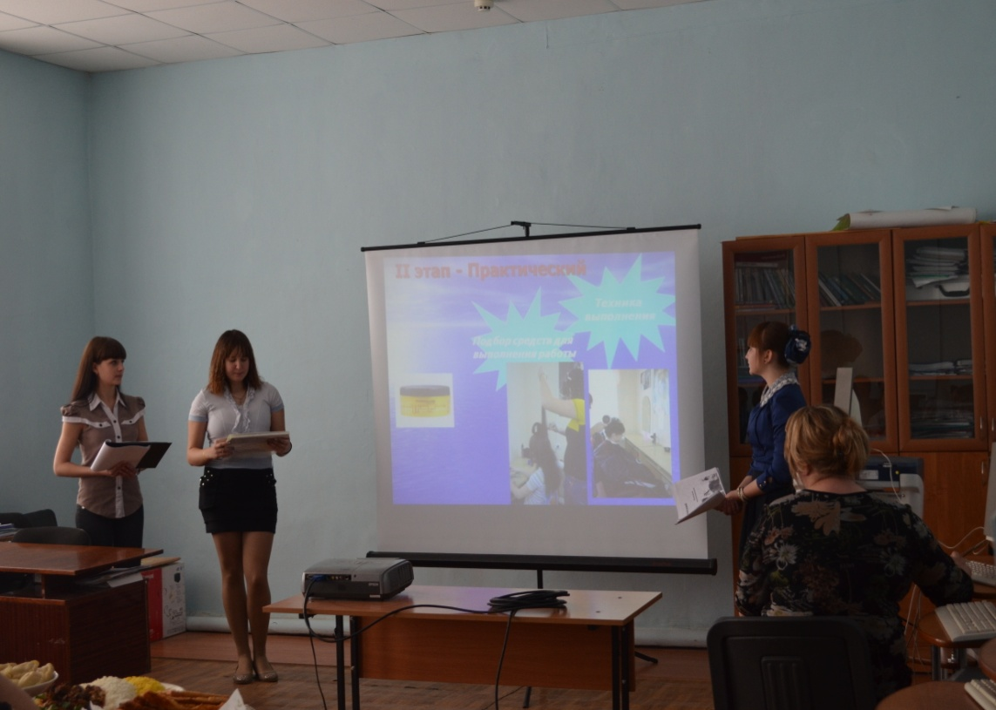
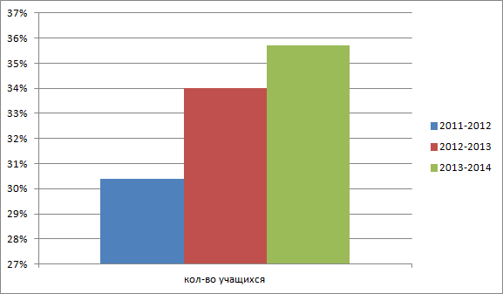
Внеурочная деятельность по предмету
Кружок «Модница»

Slide 9
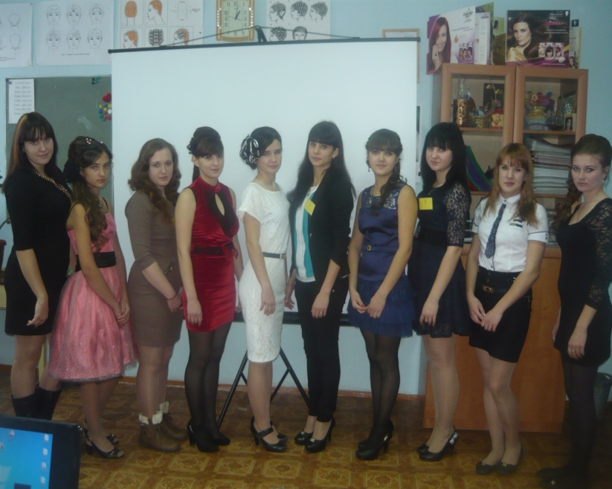
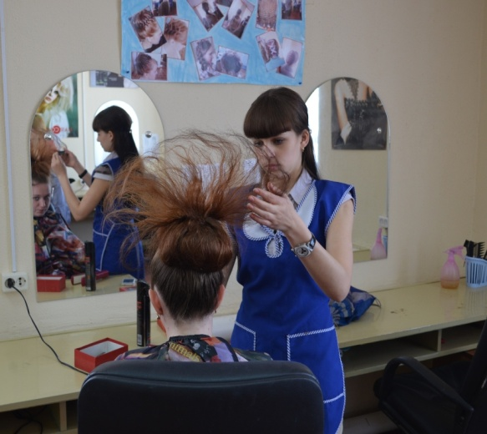
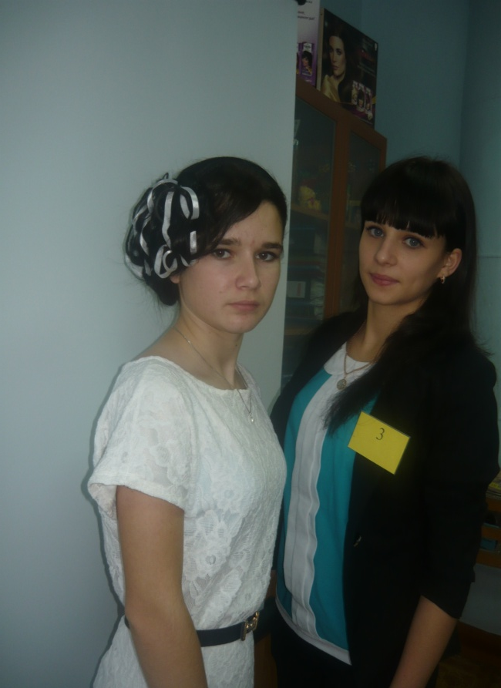
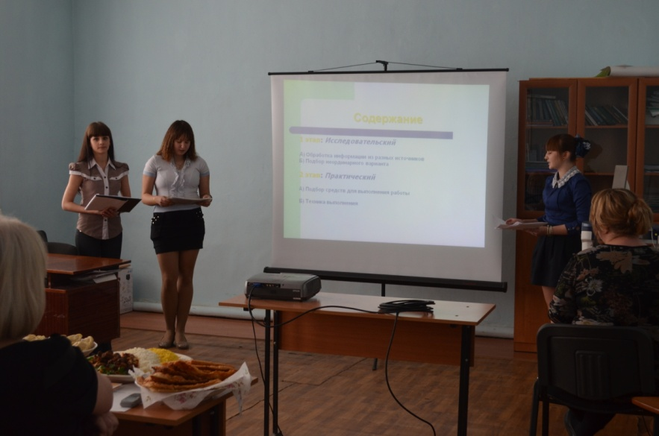
Проектно-исследовательская деятельность учащихся

Slide 10
Организации педагогической деятельности с учетом индивидуальных особенностей учащихся
Использование субъективного опыта ребенка, способствующего пониманию и усвоению новых знаний;
Вариативность заданий, предоставление ребенку свободы выбора при их выполнении, использование наиболее значимых для него способов выполнения учебного материала;
Обеспечение на уроке личностно значимого эмоционального контакта учителя и учеников на основе сотрудничества, сотворчества;
Формирование мотивации достижения успеха через анализ не только результата, но и процесса его достижения.

Slide 11

Обобщение и распространение собственного педагогического опыта
Имею педагогический стаж 3 года, делюсь своим опытом с коллегами, выступаю с обобщением и распространением собственного педагогического опыта на семинарах различного уровня , педагогических советах, заседаниях методической комиссии «Специальные дисциплины», «Воспитательная работа».
Принимаю участие в конференциях муниципального уровня, ежегодно провожу открытые уроки , открытые внеклассные мероприятия.

